Slide 1

UỶ BAN NHÂN DÂN QUẬN LONG BIÊN
TRƯỜNG MẦM NON HOA HƯỚNG DƯƠNG
CHẾ TẠO: BỘ BÁNH XE Ô TÔ TỪ NẮP CHAI
Lứa tuổi: Mẫu giáo bé 3-4 tuổi
Người dạy: Nguyễn Thị Hân

Slide 2

1. TÌNH HUỐNG

Slide 3


Slide 4

2. XÁC ĐỊNH

Slide 5
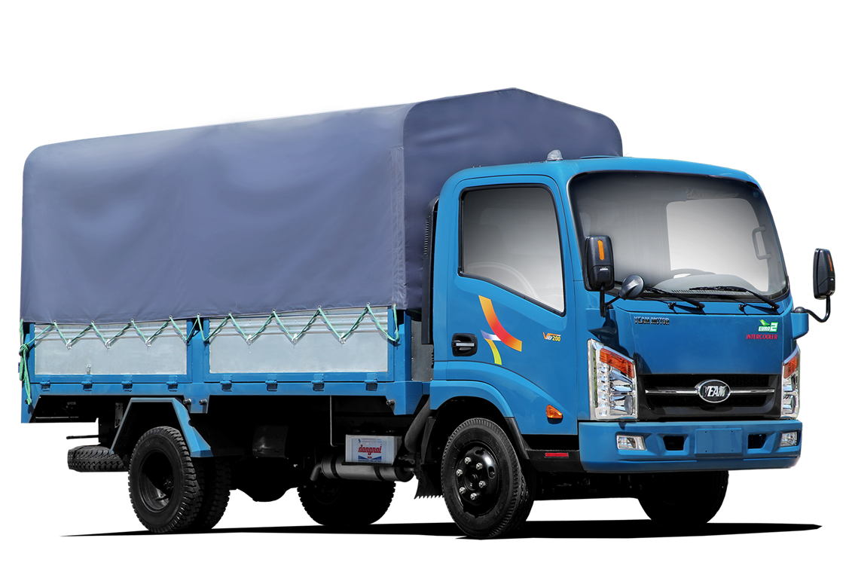

Slide 6
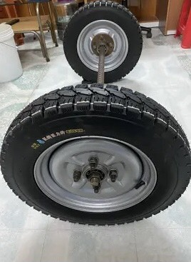

Slide 7
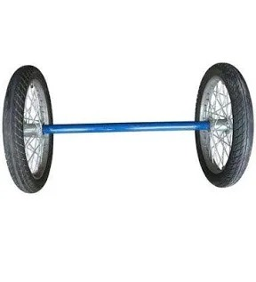
TRỤC XE
BÁNH XE

Slide 8

3. Ý TƯỞNG
4. THỰC HIỆN

Slide 9


Slide 10

5. KIỂM TRA

Slide 11
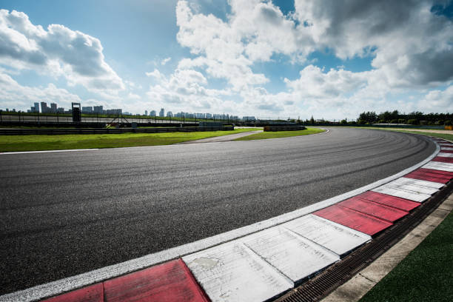

Slide 12


